Slide 1
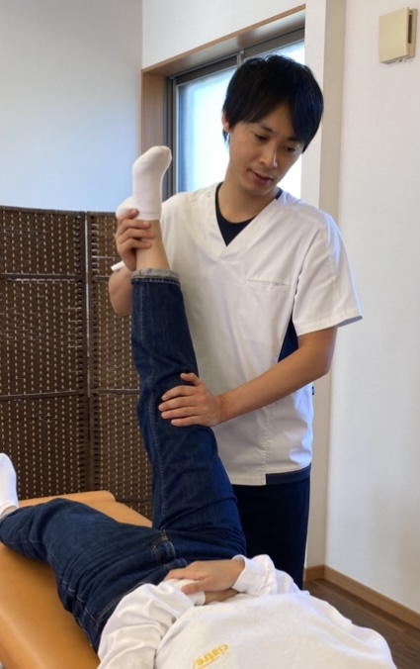
なぜ！？病院へ行っても運動禁止（安静）と言われた
オスグットが良くなるのか‼
運動もままならなかった
オスグットが良くなる理由とは？？
そ
れ
は
１５年以上の施術経験から本当にどこが悪いかを特定する
検査法があるので根本治療が望めます

Slide 2
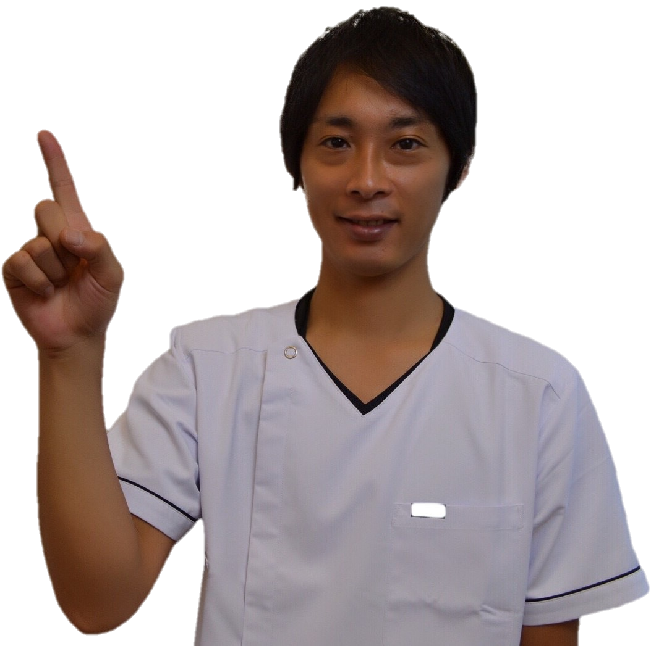
たった3回以内
の施術で
運動復帰
が可能になる
再発しない
特別な施術

Slide 3
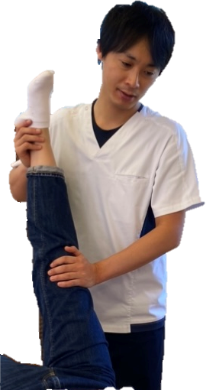

Slide 4
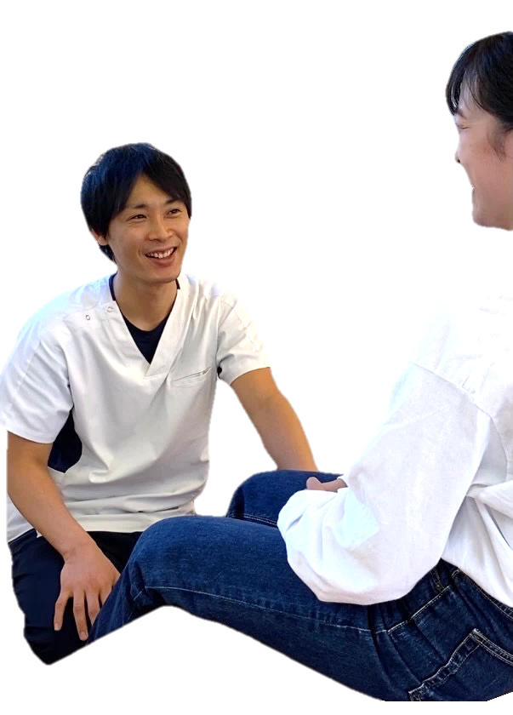
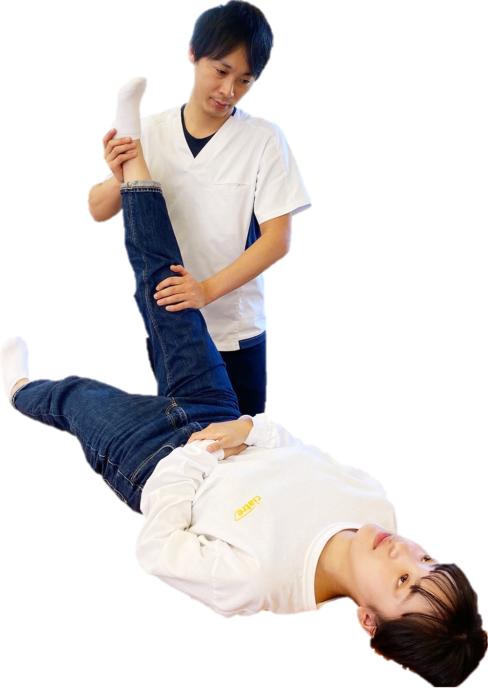
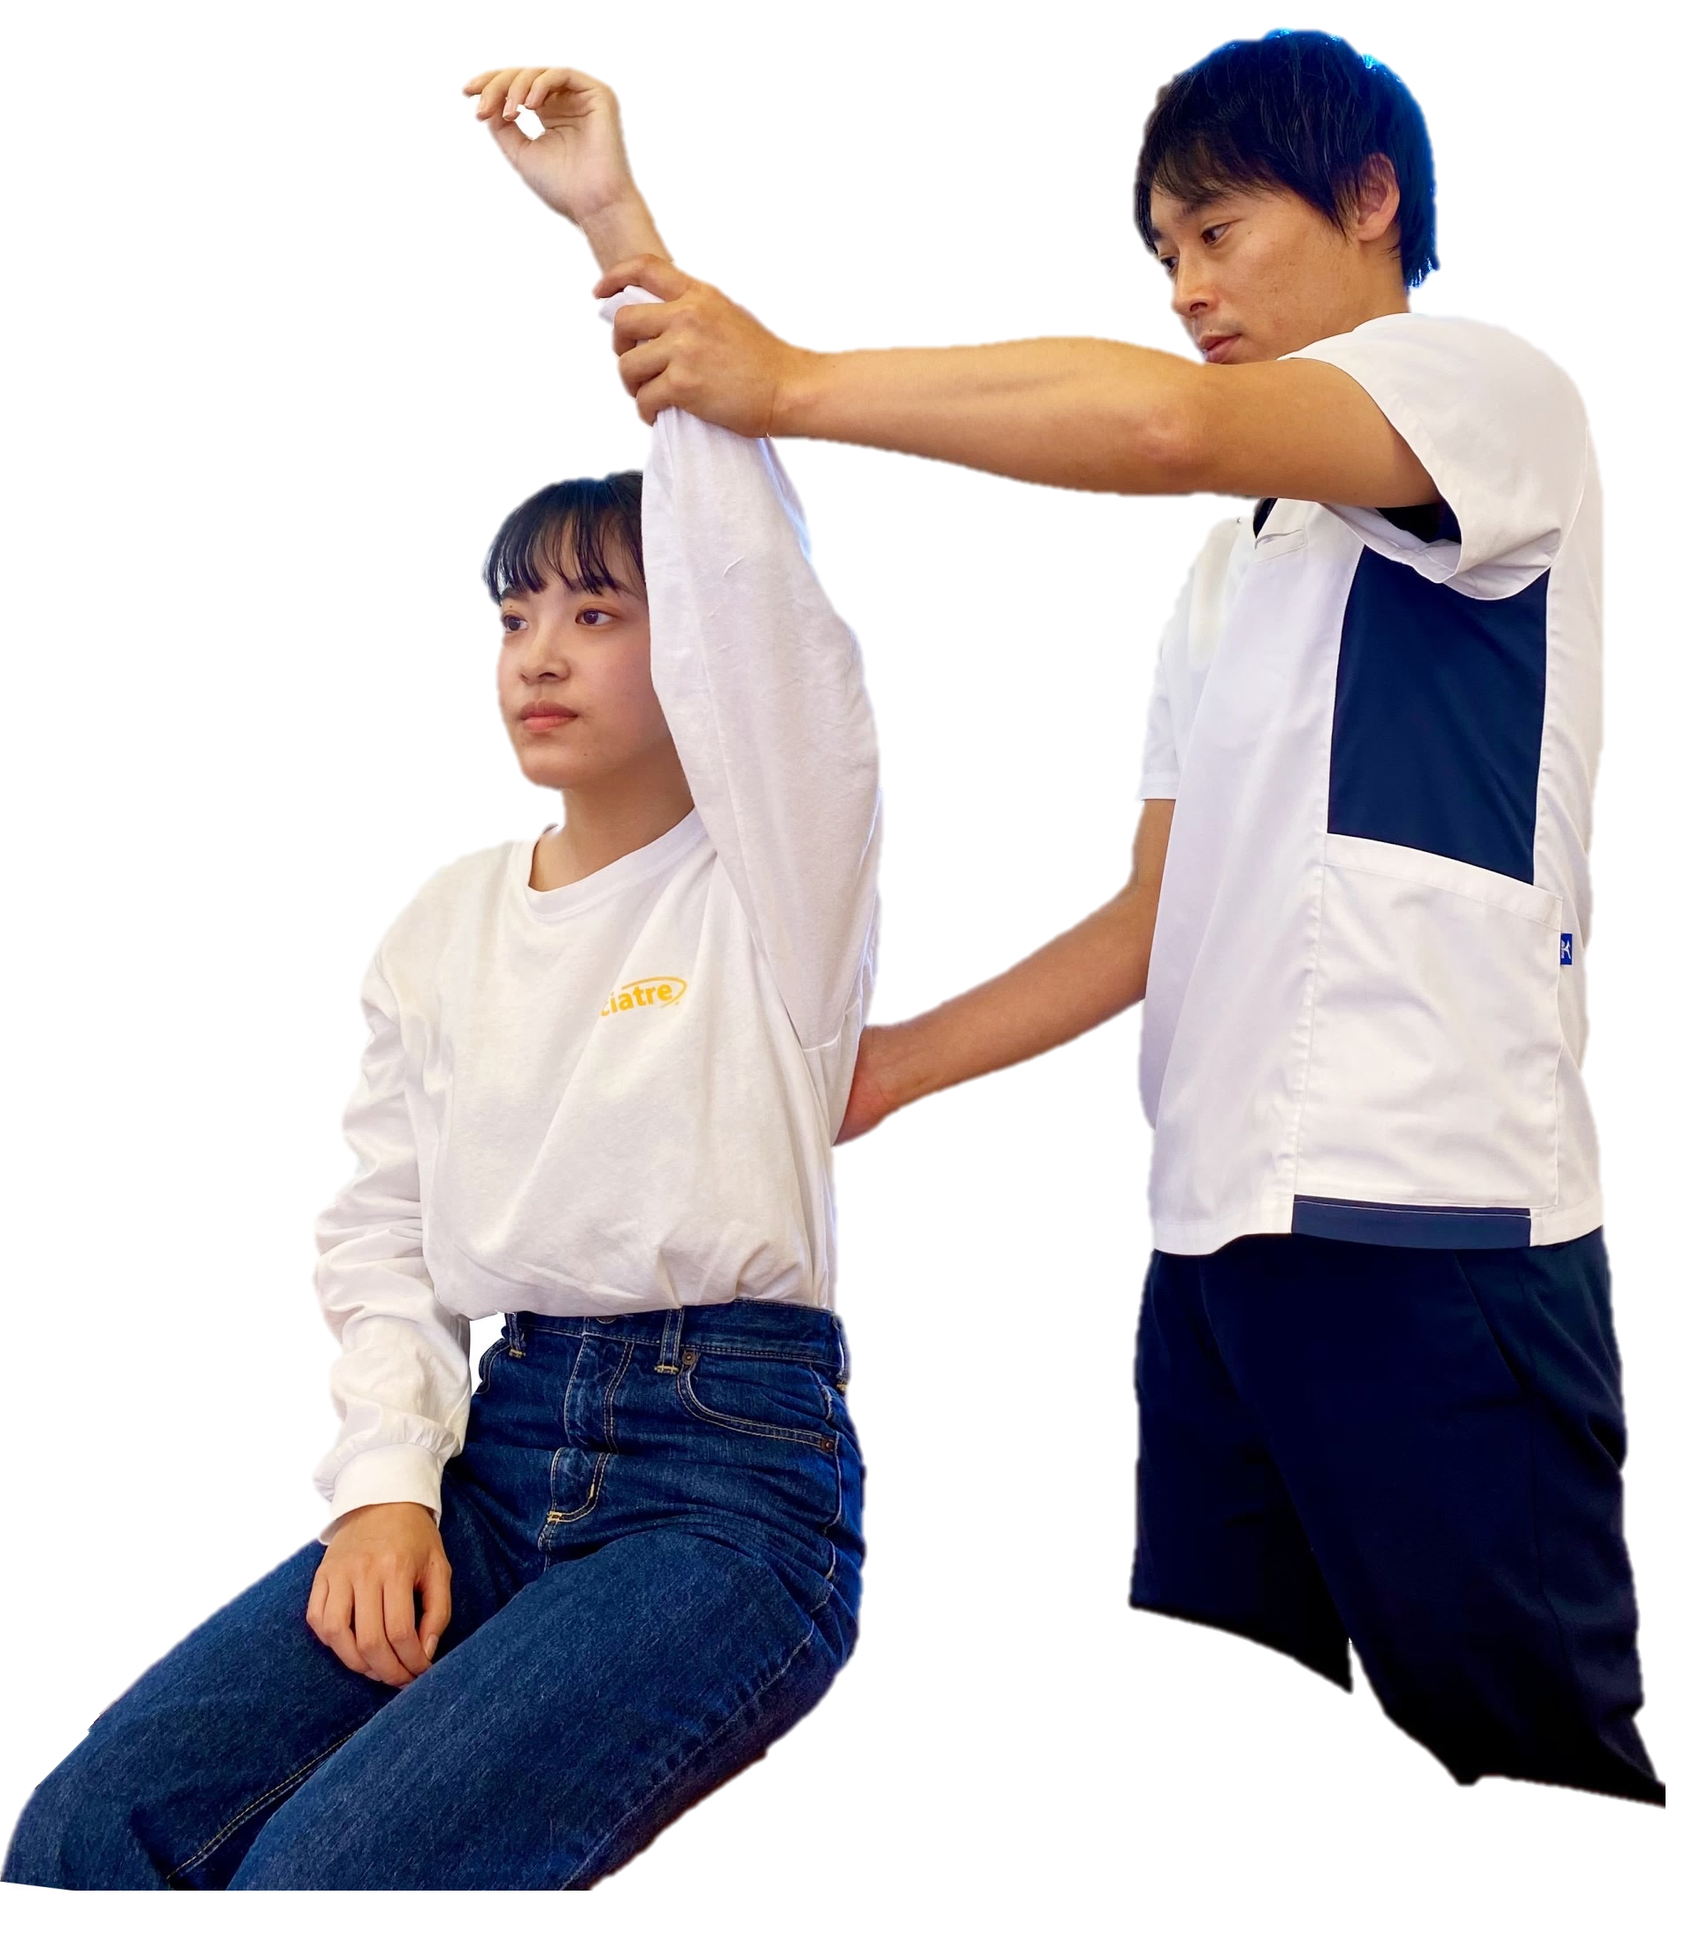
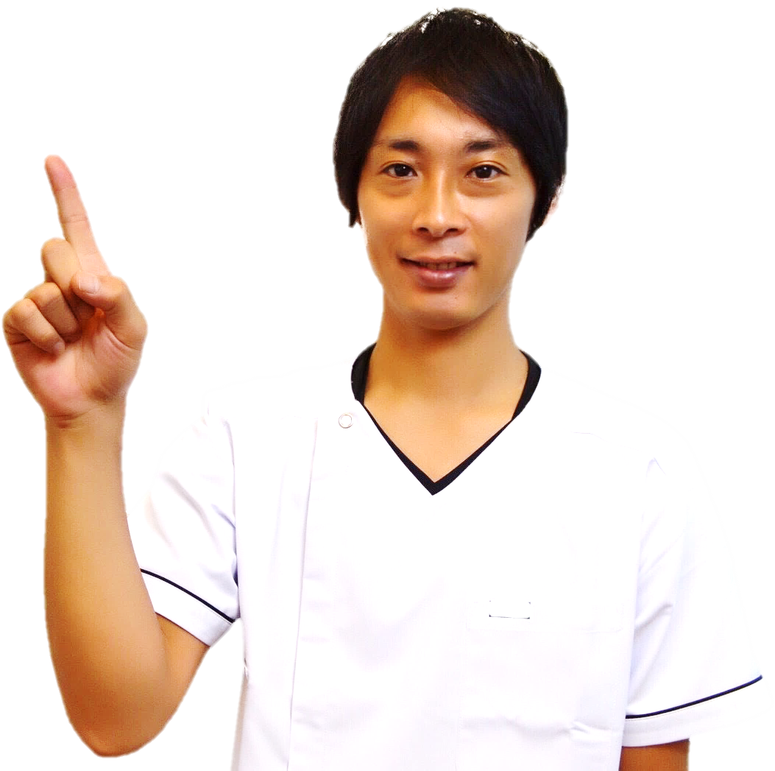
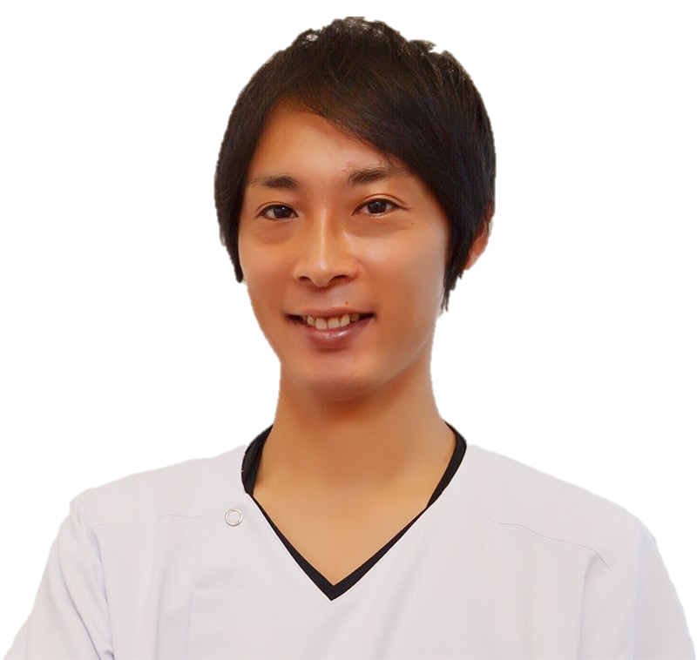

Slide 6
筋膜整体
骨盤矯正
院長 加藤健
柔道整復師（国家資格）

Slide 7
本気で良くしたいと
思っているあなたへ
この腰痛はもう
治らないのか・・
と諦めないでください

Slide 8
施術実績
臨床経験
総合病院勤務歴
20,000人
12年
20年以上
以上
「豊富な実績・確かな結果」
地域で一番
“笑顔”と“ありがとう”が集まる接骨院を目指しています！

Slide 9
その悩みは必ず
良くする方法があります
・・・・・・
院長 加藤健
柔道整復師（国家資格）

Slide 10
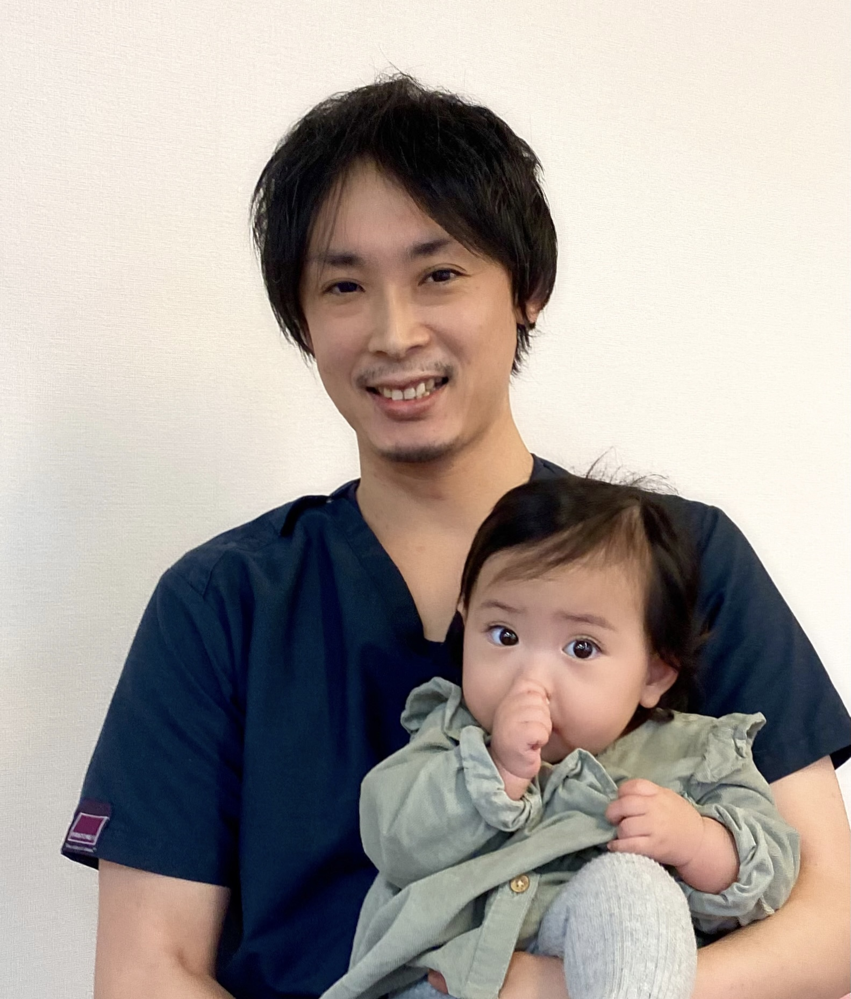
その悩みは必ず
良くする方法があります
・・・・・・
院長 加藤健
柔道整復師（国家資格）

Slide 11
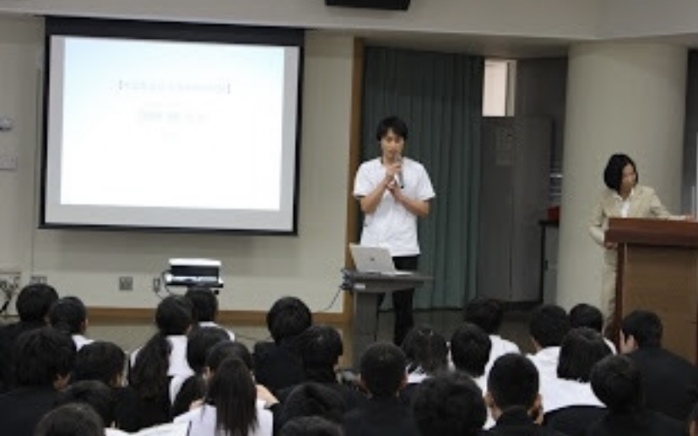
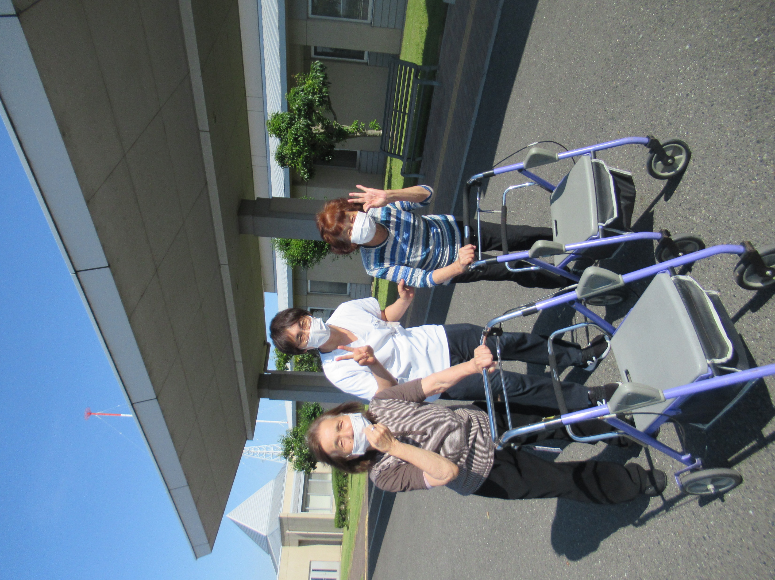
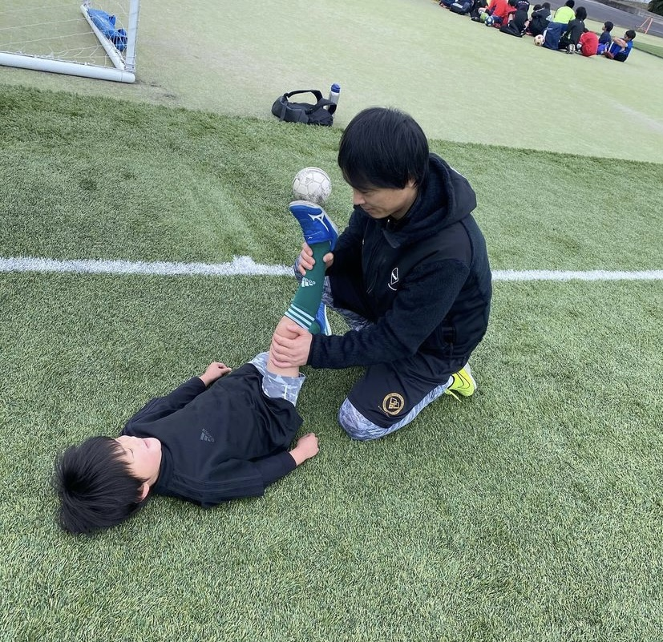
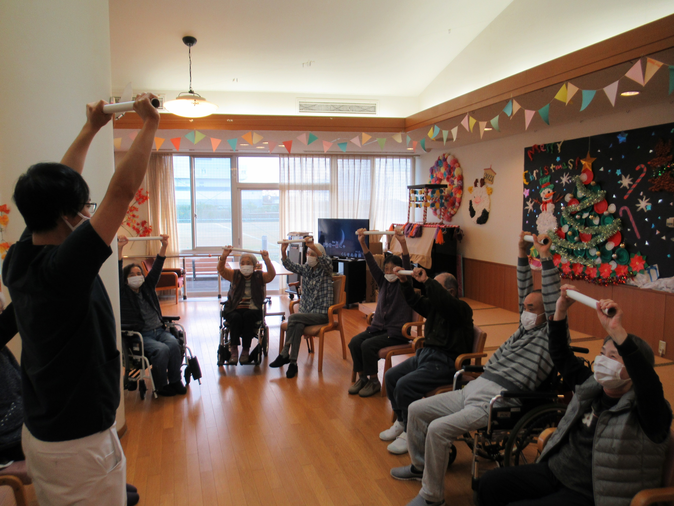
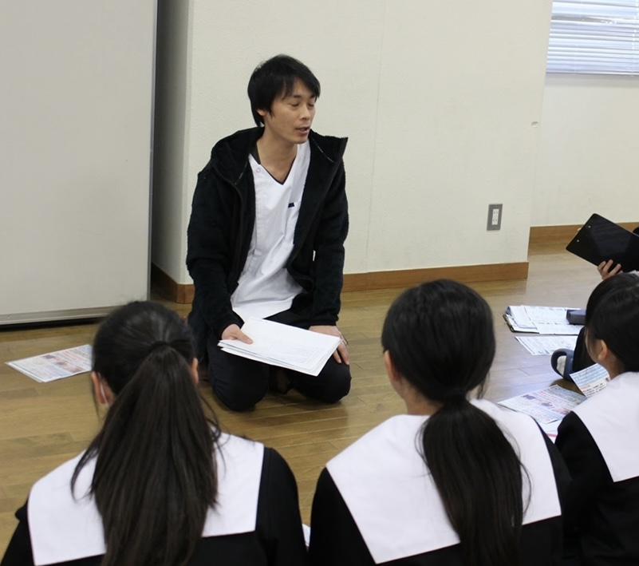
弥富EF・JSS
サッカートレーナー
弥富市南
ディサービス
リハビリ
中学生職業講話講師

Slide 12
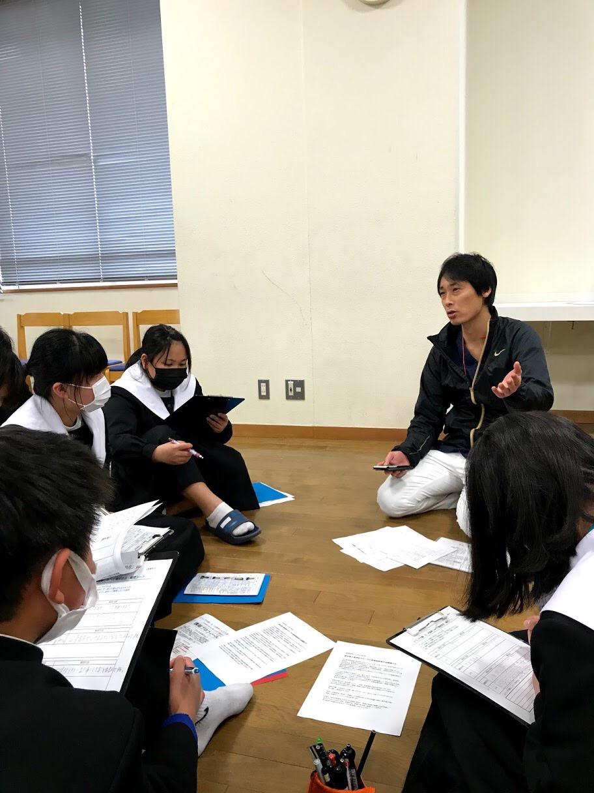
中学生職業講話講師

Slide 13
弥富EF・JSS
サッカートレーナー
弥富市南ディサービス
リハビリ

Slide 14
当院の整体を
医療関係者やプロの専門家が
推薦して
くださっています

Slide 15
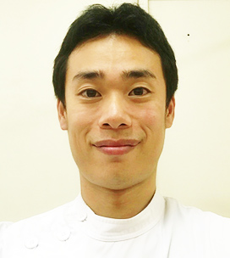
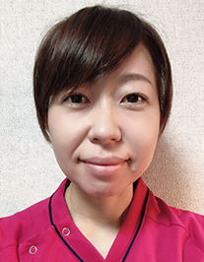
理学療法士
看護師
リハビリテーション科課長 理学療法士 高見幸一郎
病院看護師係長 小塚彩
勉強熱心で 「最新の知識と技術」 を提供してくれます
優しくて
信頼できる先生です

Slide 16
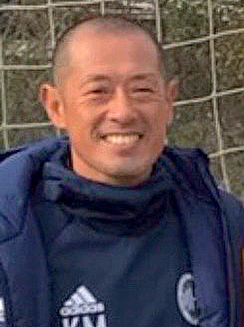
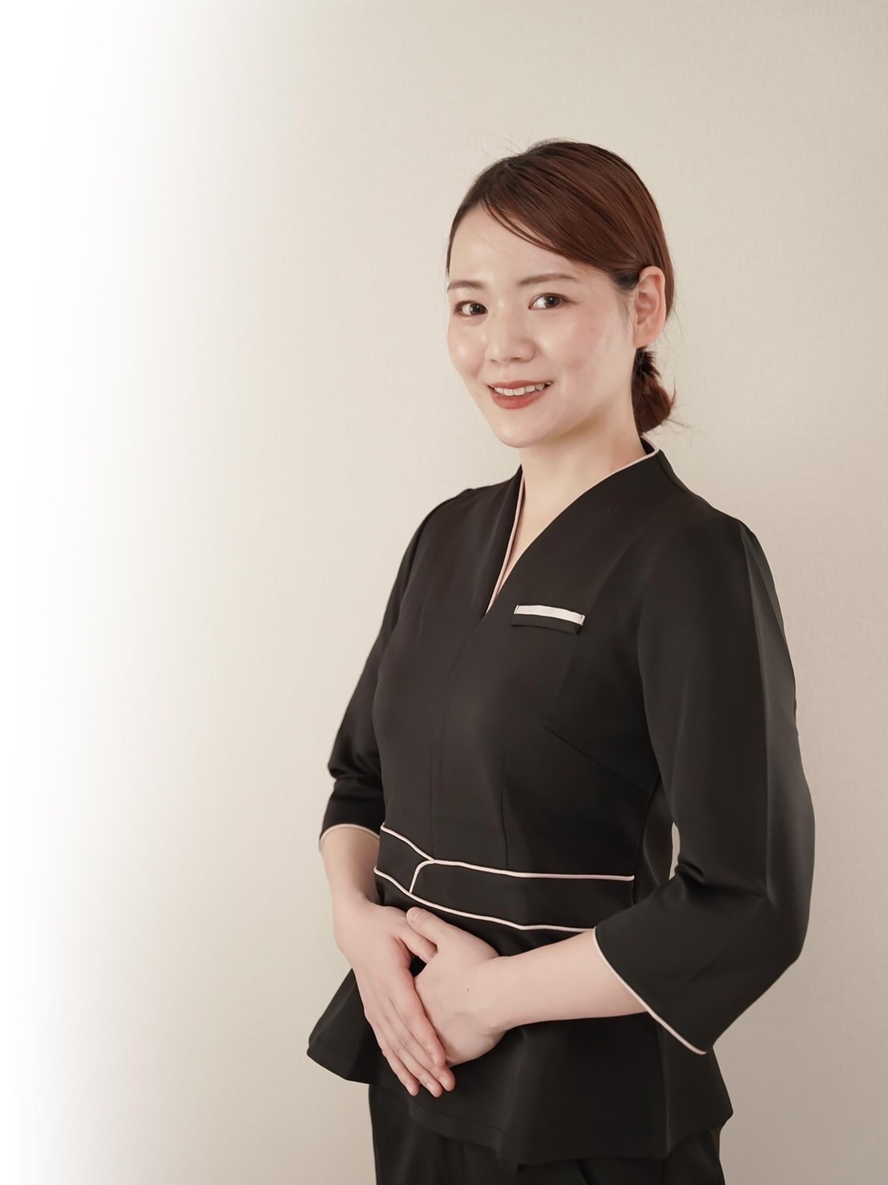
弥富EF監督
整体サロン院長
弥富EF監督（中学生サッカー）
森田浩太郎
整体サロンsono院長 加古加苗
選手達の
身体のケアを
任せています
何処へ行っても
治らない方
最後の砦となるのは
間違いなし

Slide 17
その悩みは必ず良くする方法があります
多くの重症者を改善してきた実績が当院にはあります
院長 加藤健
柔道整復師（国家資格）

Slide 18
完全予約制
改善率95％
初回治療後に
万が一効果がみられなければ
全額返金保証付き
院長 加藤健
柔道整復師（国家資格）

Slide 19
院長 加藤健
柔道整復師（国家資格）

Slide 20
本気でよくしたいと思っているあなたへ
この腰痛はもう
治らないのか・・
とあきらめないでください
私と一緒に症状改善目指して頑張りましょう

Slide 21
たった3回以内の施術で
運動復帰が
可能になる
再発しない特別な施術

Slide 22
腰痛専門
辛い症状
でお困りなら
当院にお任せください

Slide 23
腰痛専門
辛い症状で
お困りなら
当院にお任せください

Slide 24
T Vで紹介されました！
突撃！みえ
～木曽岬～
NHK津放送局キャスターに
施術の体験をして頂きました

Slide 25
T Vで紹介されました！
突撃！みえ
～木曽岬～
NHK津放送局キャスターに
施術の体験をして頂きました

Slide 26
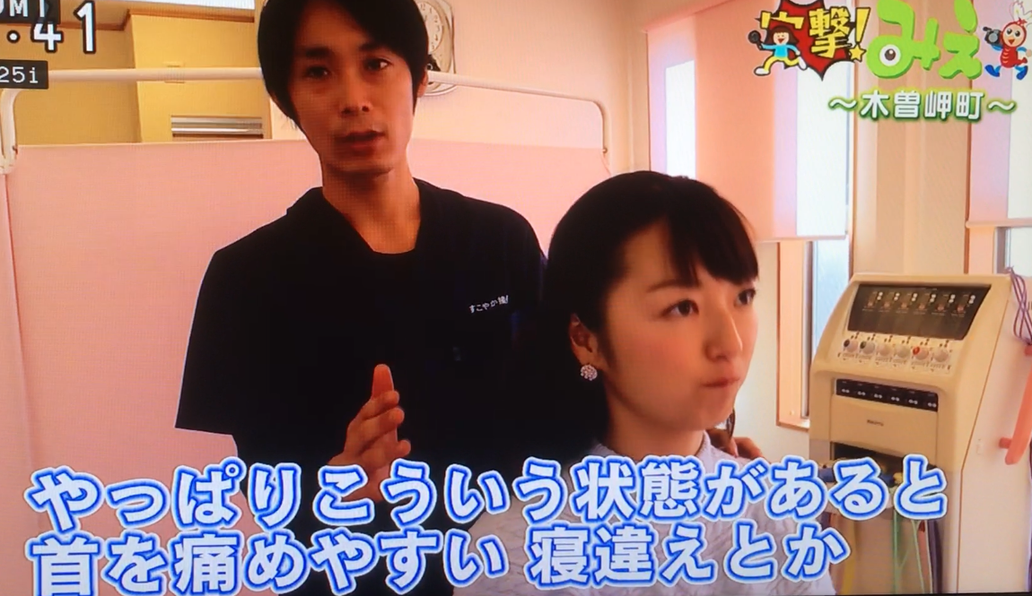
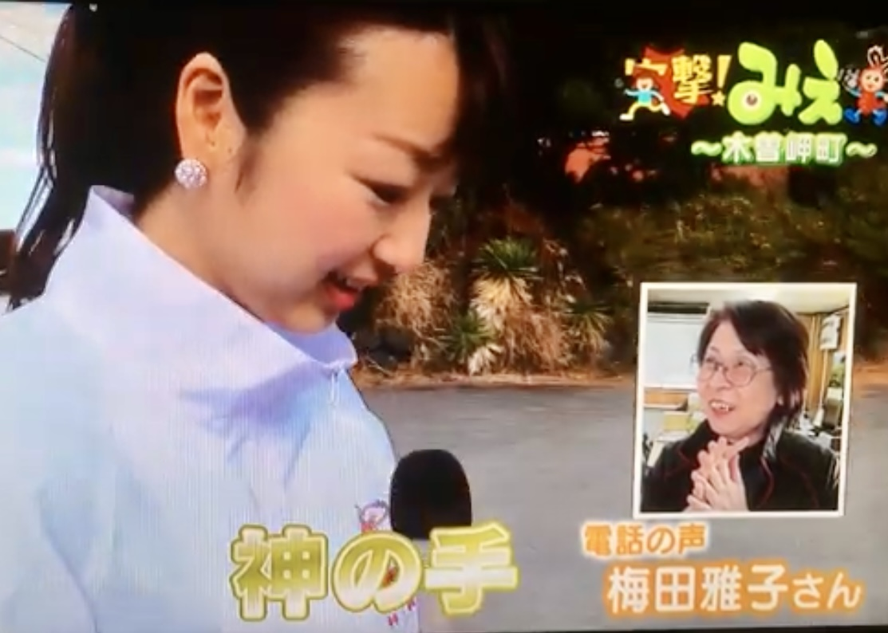
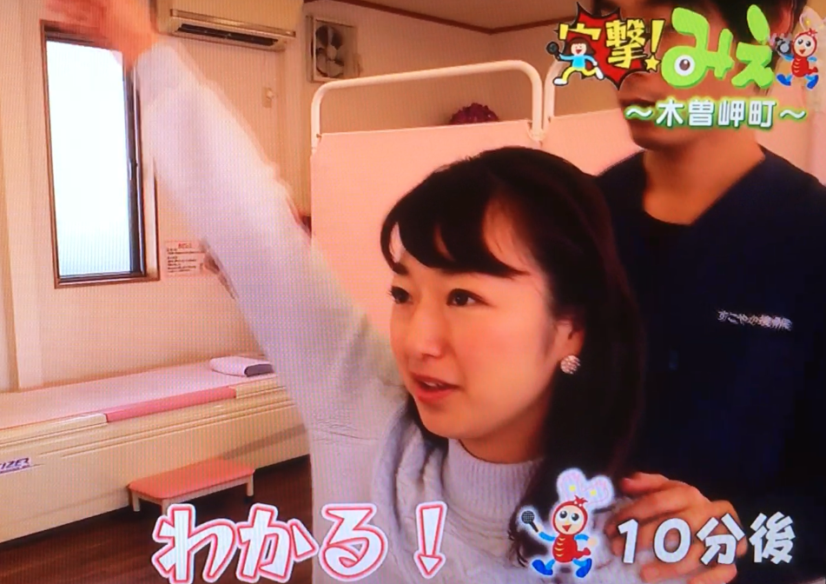
石坂美咲キャスターがご来院！
首と肩がスッキリ！

Slide 27
NHK津放送局キャスターがご来院
施術を体験して頂きました
首と肩がスッキリ！

Slide 28
石坂美咲キャスターがご来院！
首と肩がスッキリ！
辛そうな状態でした・・

Slide 29
辛そうな状態でした・・
首と肩がスッキリ！

Slide 30
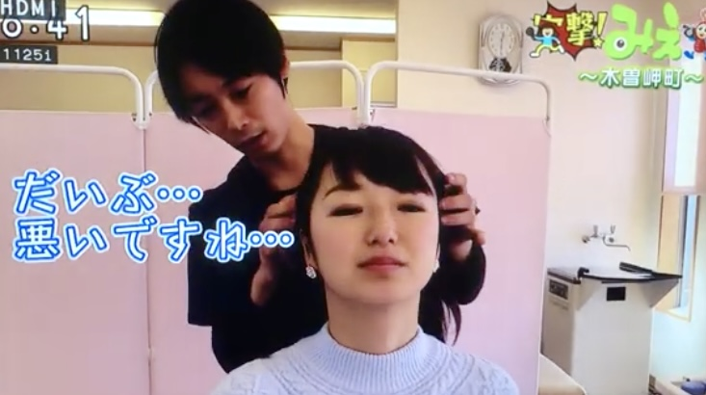
石坂美咲キャスターがご来院！
お身体のバランスを診てみると・・・

Slide 31
院外でもあらゆる方面で活動しています！
弥富EF・JSS
サッカートレーナー
ディサービス
リハビリ
中学生職業講話講師活動

Slide 32
施術実績
20,000人
臨床経験
総合病院勤務歴
12年
以上
20年以上
豊富な実績と確かな結果
地域で一番
“笑顔”と“ありがとう”
が集まる接骨院を目指しています！

Slide 33
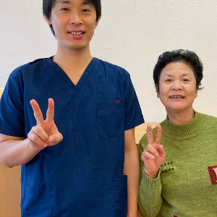
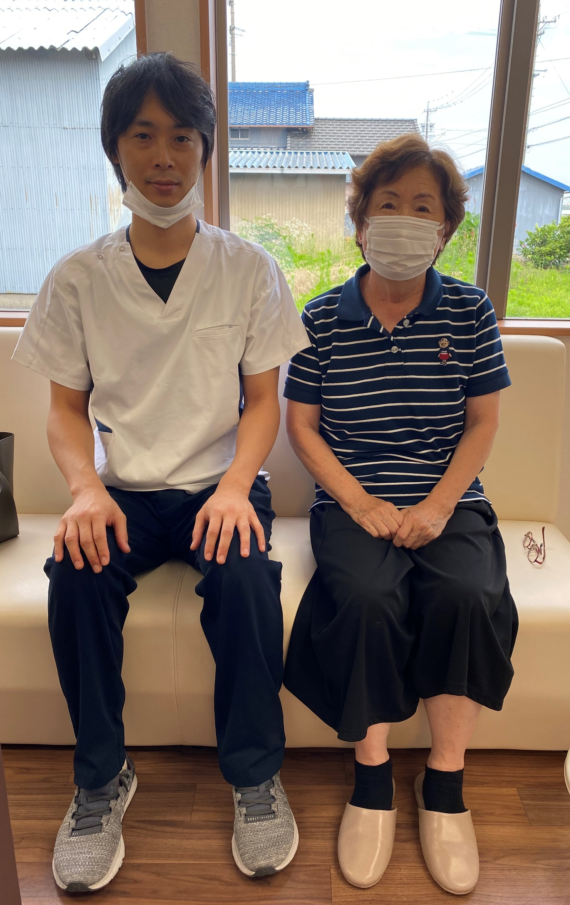
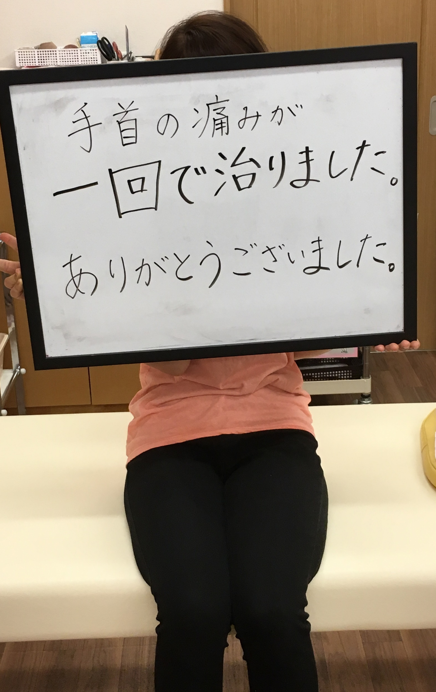
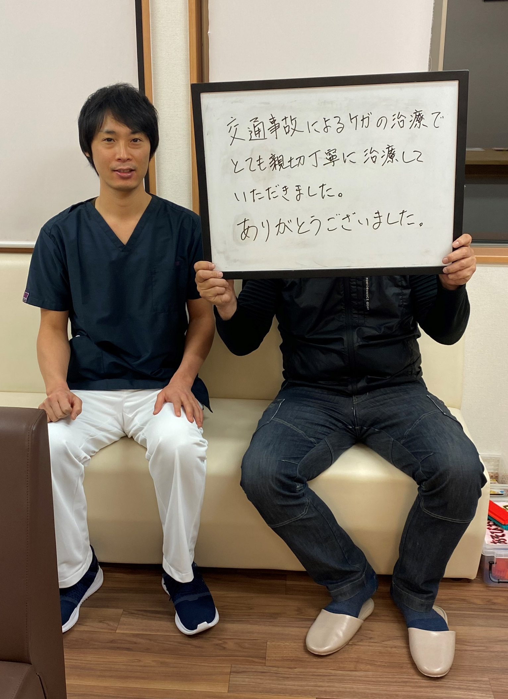
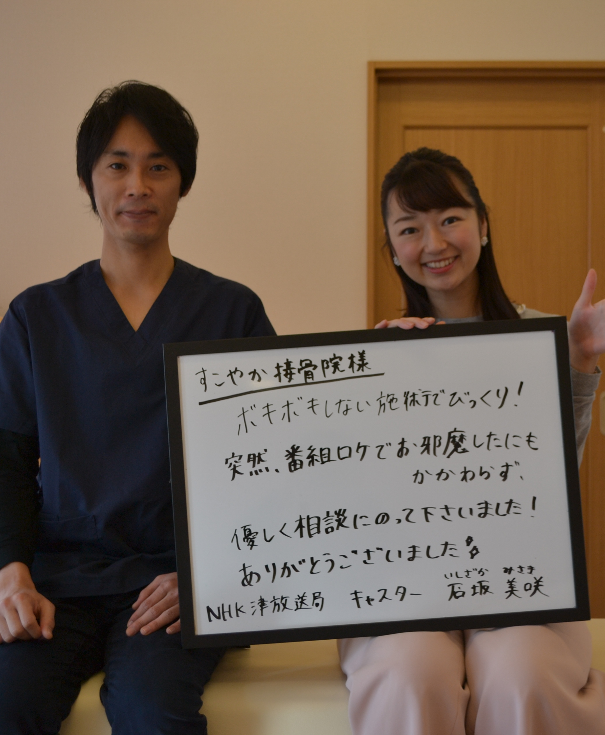
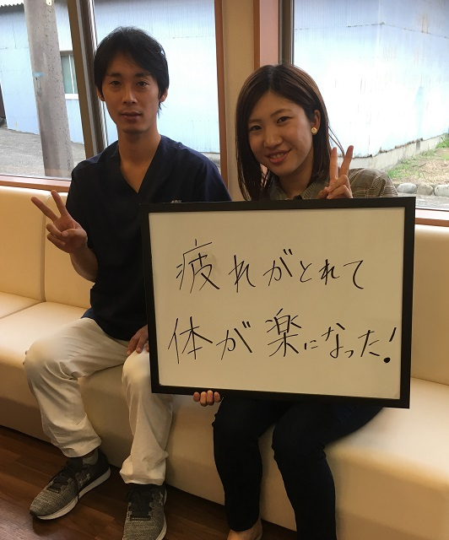
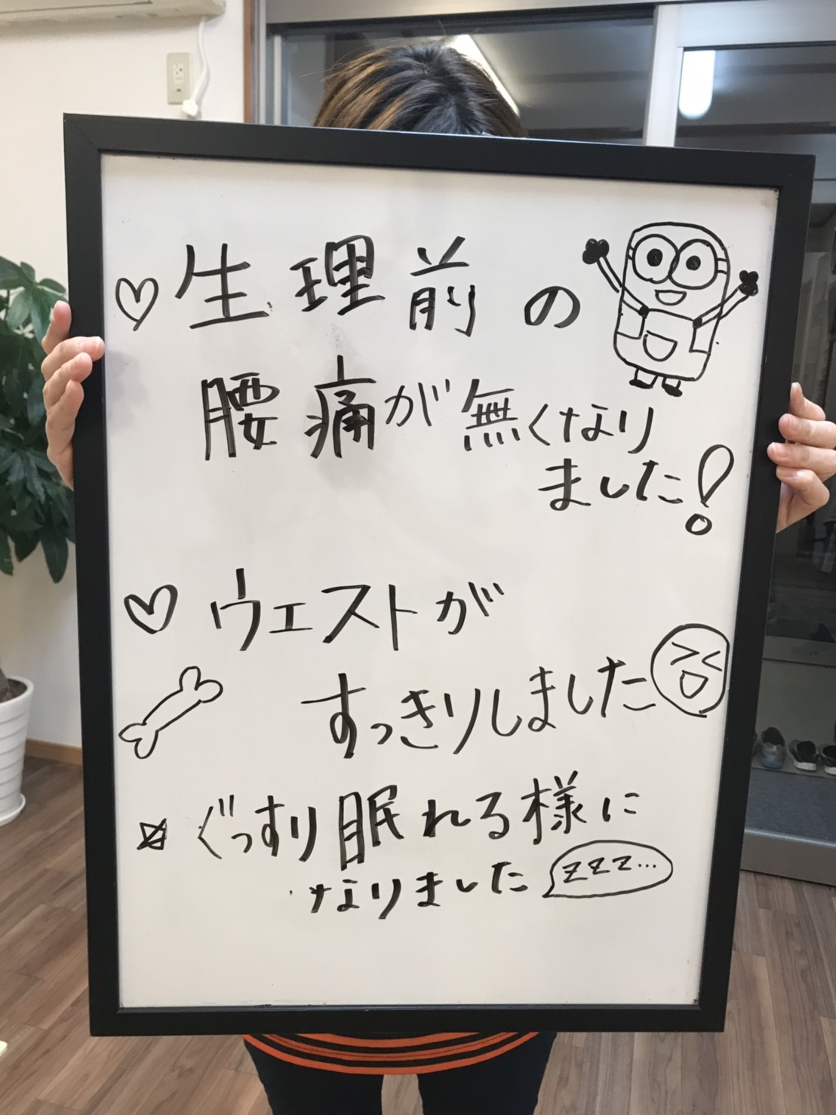
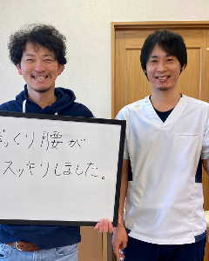
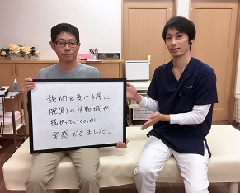

Slide 34
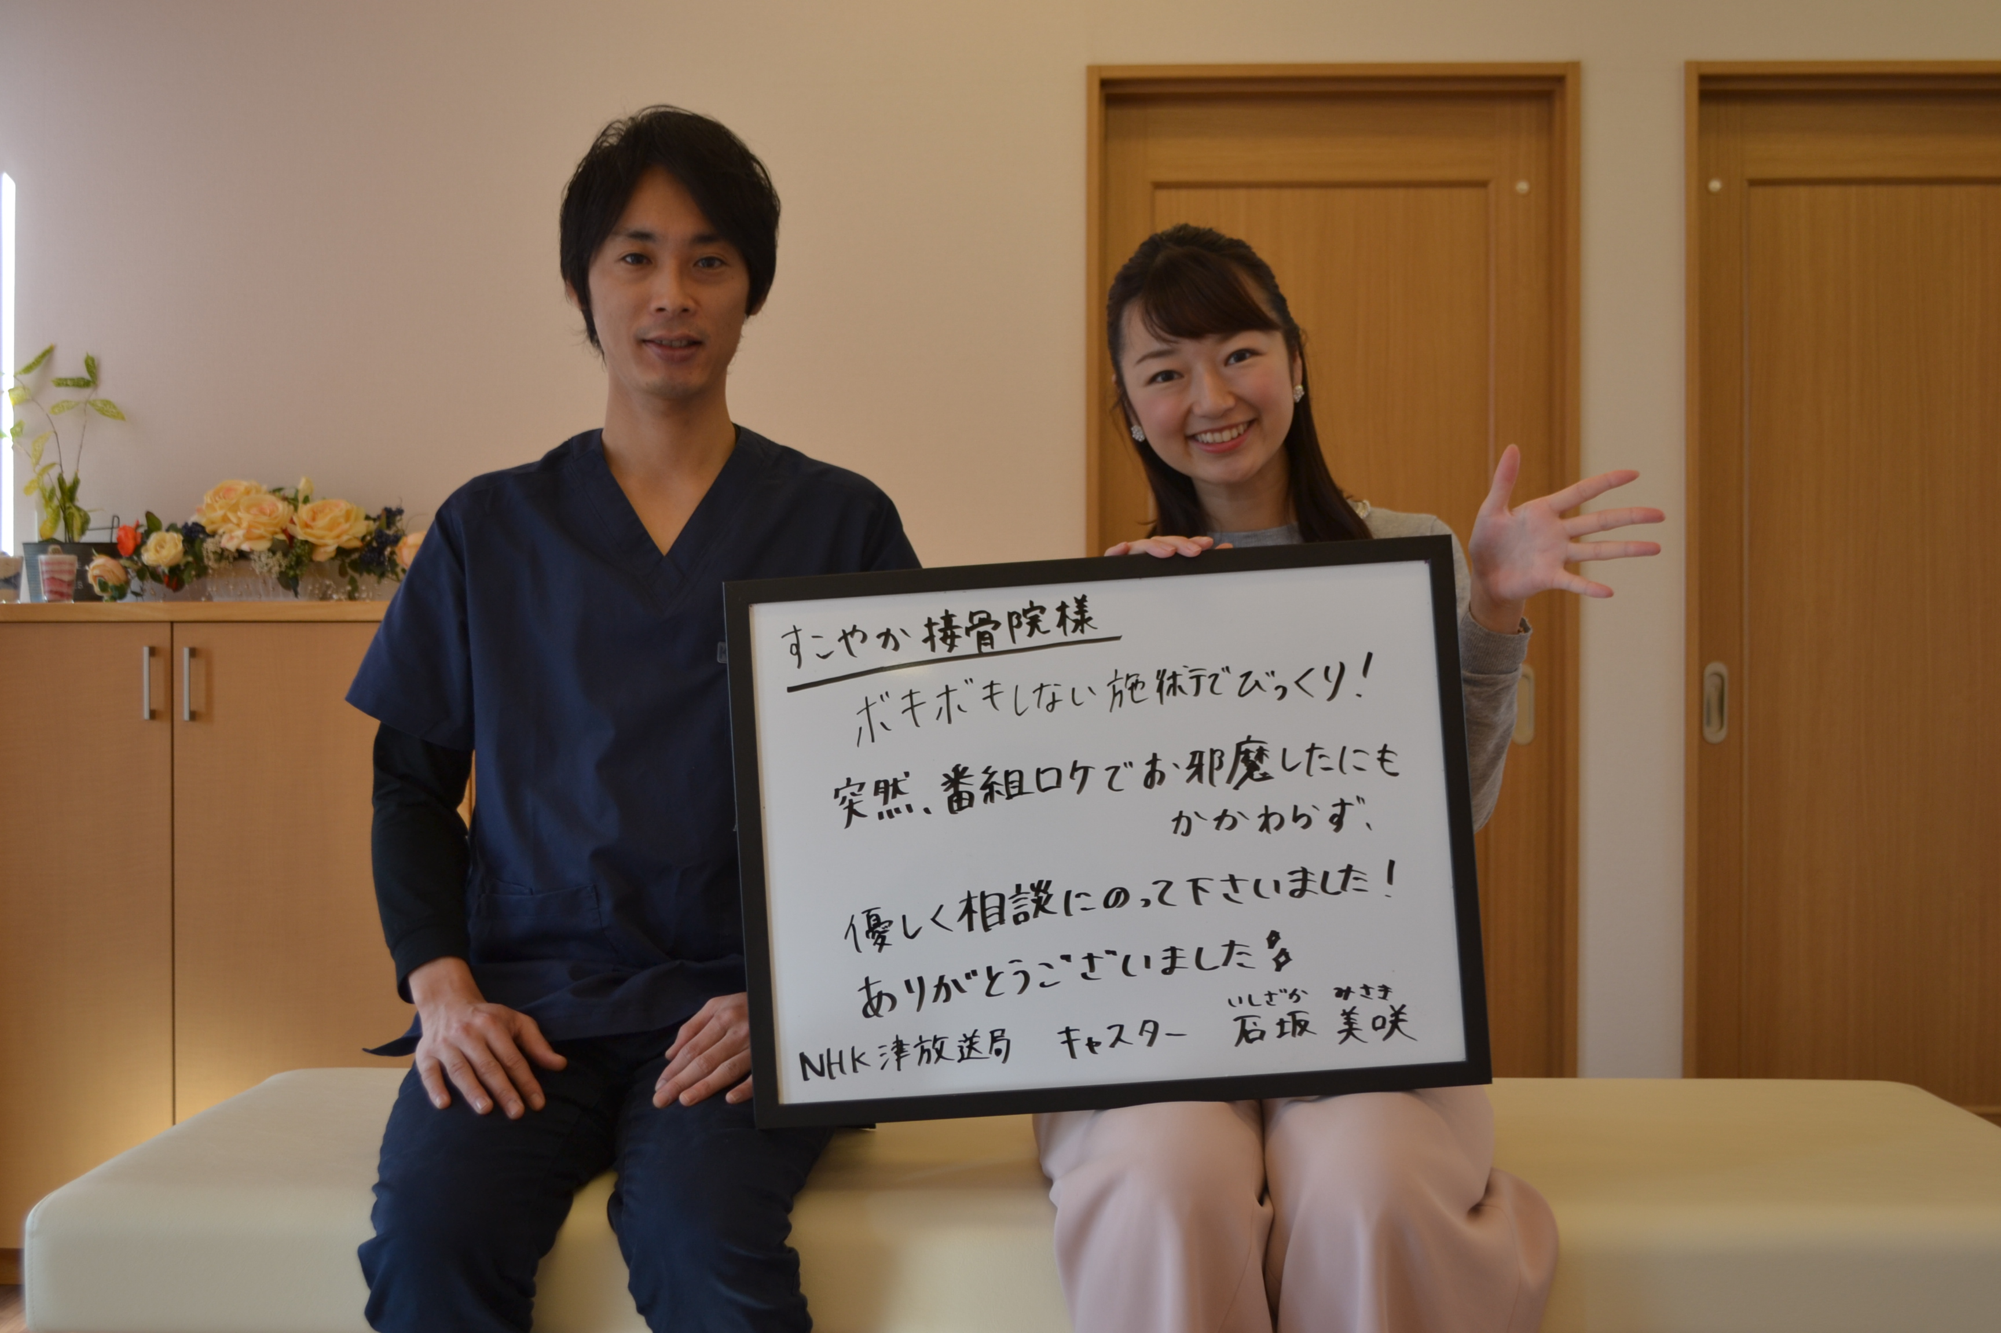
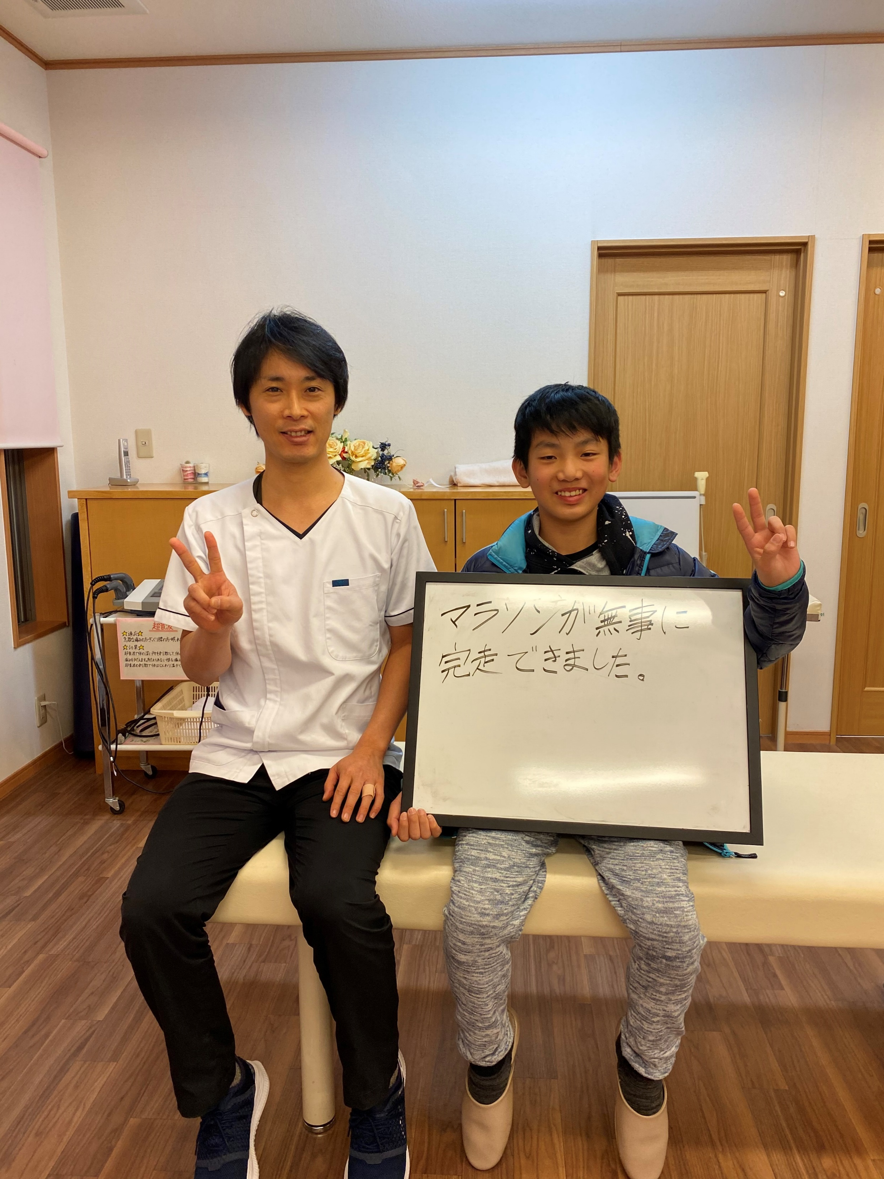
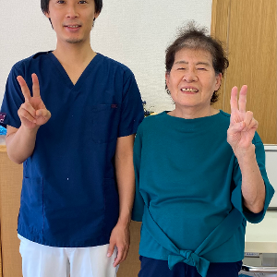
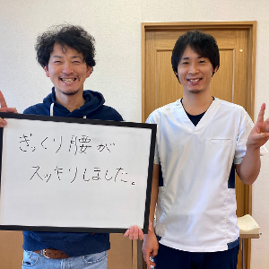
施術実績
治療家歴
地域で一番
“笑顔”と“ありがとう”
が集まる接骨院を目指しています！
15年以上
15000人
総合病院勤務歴
以上
12年

Slide 35
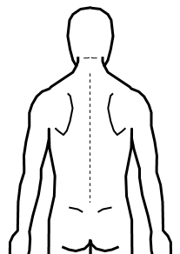
痛みを引き起こす
「腸助筋の
トリガーポイント」
痛みを感じる部位
痛みを引き起こす
痛みを感じる部位
「中臀筋の
トリガーポイント」

Slide 36
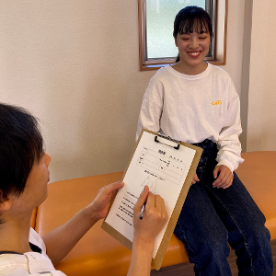
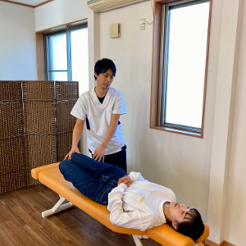
②検査 筋肉の硬さ、骨盤のゆがみ、自律神経の乱れなど、症状の原因を探し出します。
①問診
初めに、症状など詳しくお聞きします。

Slide 37
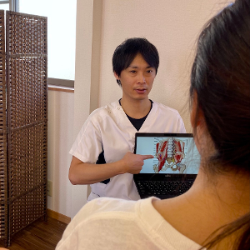
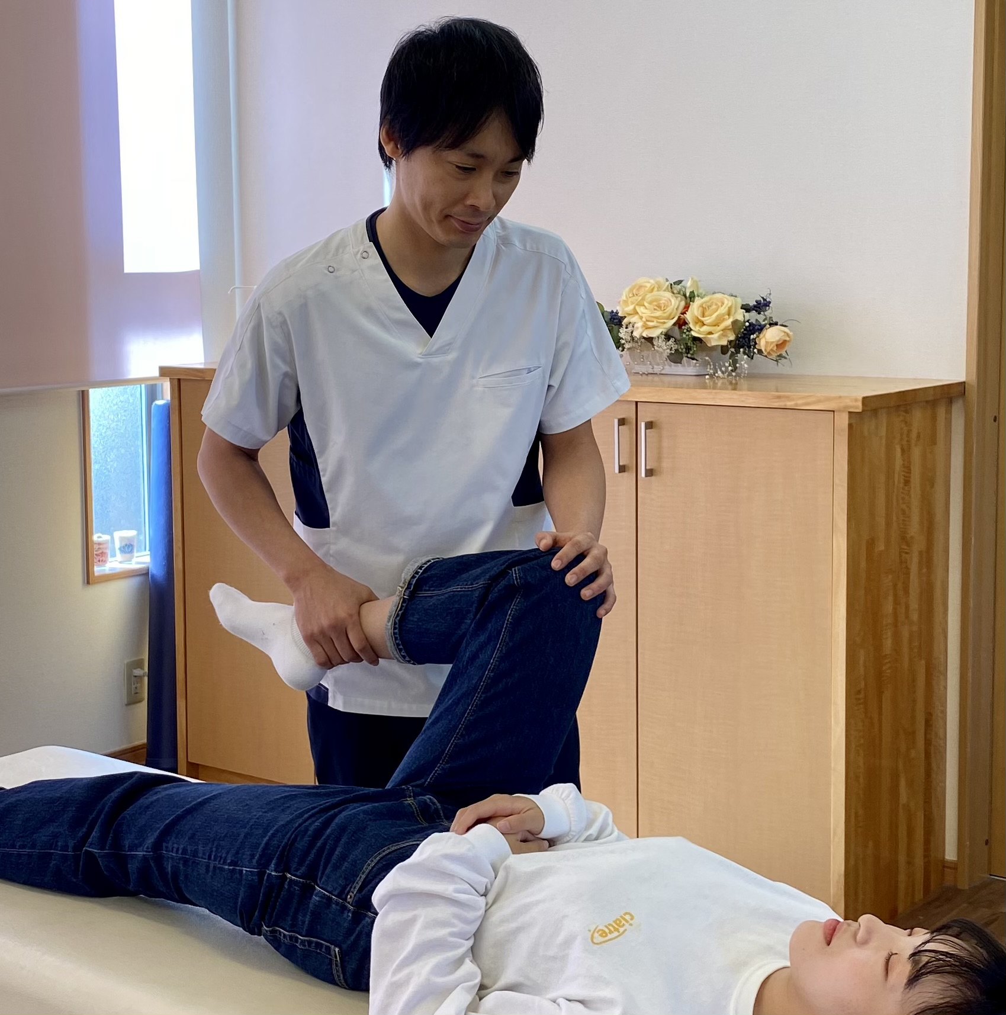
③説明 痛みの原因を説明させていただきます。
④施術
子供から高齢者まで受けて頂ける、安全で心地良い手技療法で不調を改善に導きます。

Slide 38
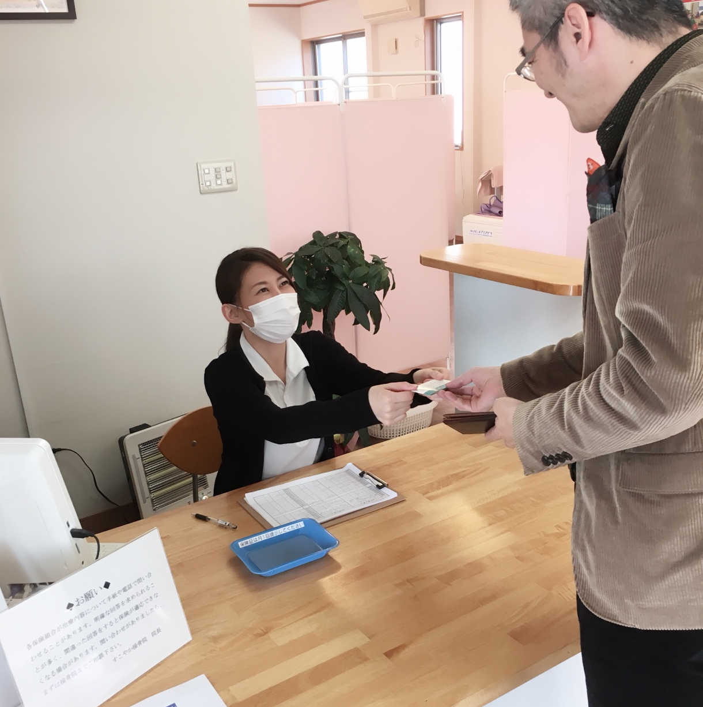
⑤アフターケア
今後の治療計画、生活指導、セルフケア
などをお伝えします。
⑥お会計
お大事にしてください。

Slide 39
ホームページ限定特典
2,200円
(税込）
初回通常価格
4,400円
（初検料+施術料）
毎月先着5名様のみ/初めての方限定

Slide 40
五十肩治療ホームページ限定特典
3,700円
(税込）
初回通常価格
5,700円
（初検料+施術料）
毎月先着5名様のみ/初めての方限定

Slide 41
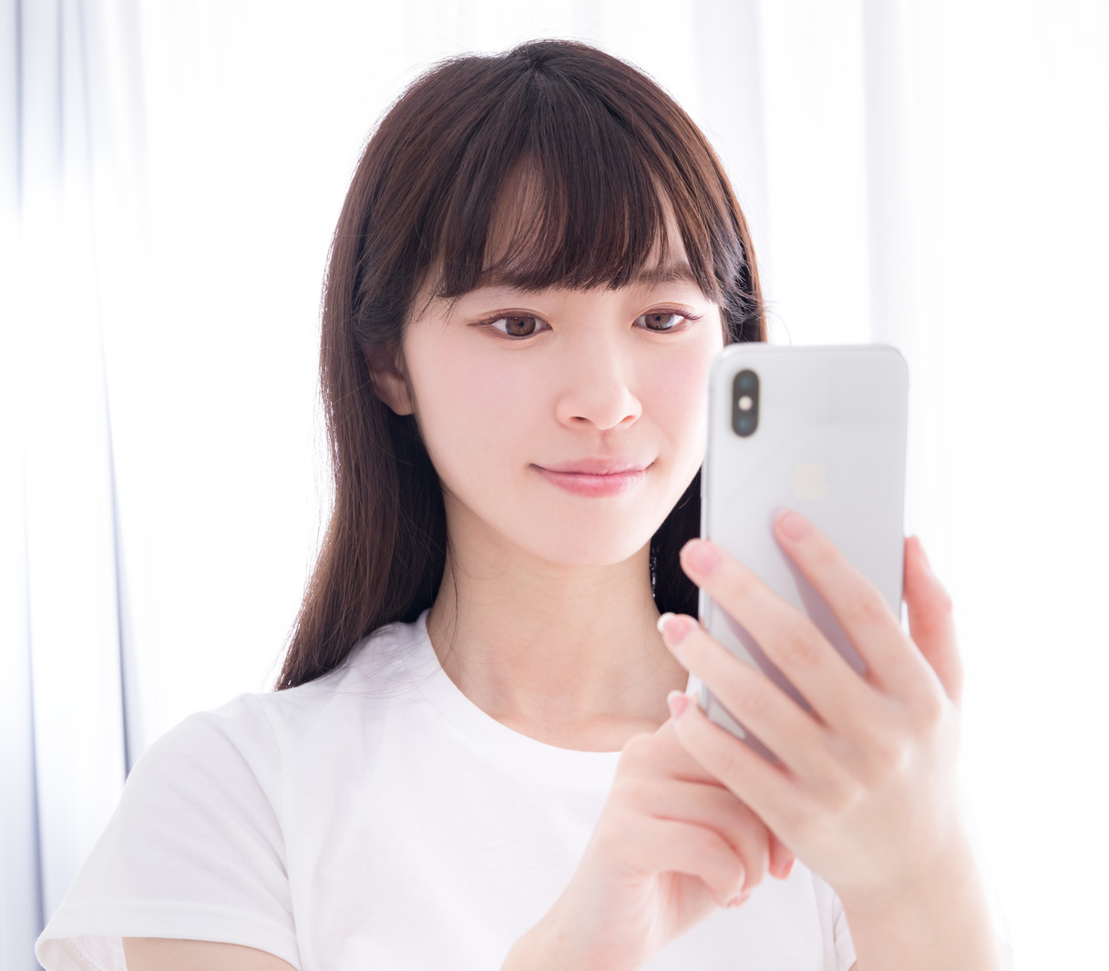
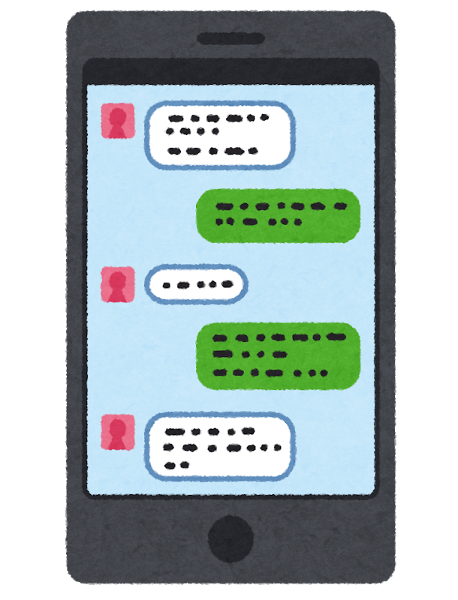
LINEからのご予約は
24時間受付中です
LINE予約の手順
1
2
3
4
追 加
OK!
当院を
友だち追加
予約を希望する
日時を送信
当院から
返信が届きます
日時が決定したら
予約完了！
LINEで
友だち追加する
右側のボタンを押すと
QRコードを読み取れます
LINE

Slide 42
0567-68-3434
（スマホの方はここを押すと電話がかかります）

Slide 43
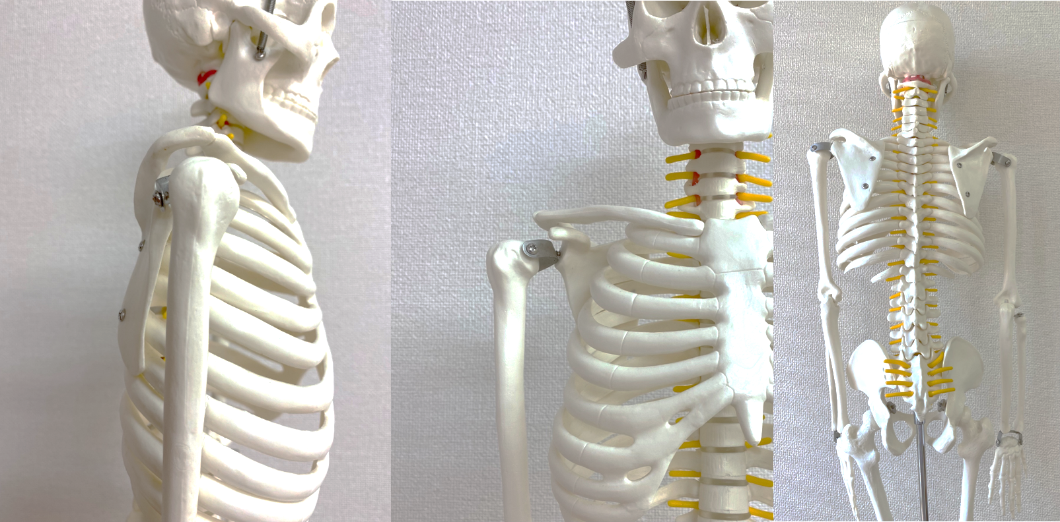
五十肩はこんなところに痛みが出ます！
❸
❶
❷
早期に施術を開始することで
最短で改善します。
我慢せずに一度ご相談ください。
❹
当てはまっていたら、早期ケアをお勧めします
❶ 肩の横部分:筋肉のコリ、柔軟不足、神経・血管圧迫などの影響により「重だるいドーンとした痛み」が出ます。
❷ 肩の前部分:炎症による、「ズキズキや鋭い痛み」を感じます。
❸ 肩の後ろ、脇、肩甲骨周りにも痛みを感じることがあります。
❹ 肩〜上腕〜前腕にかけて、痛みやシビレを感じる場合もあります。

Slide 44
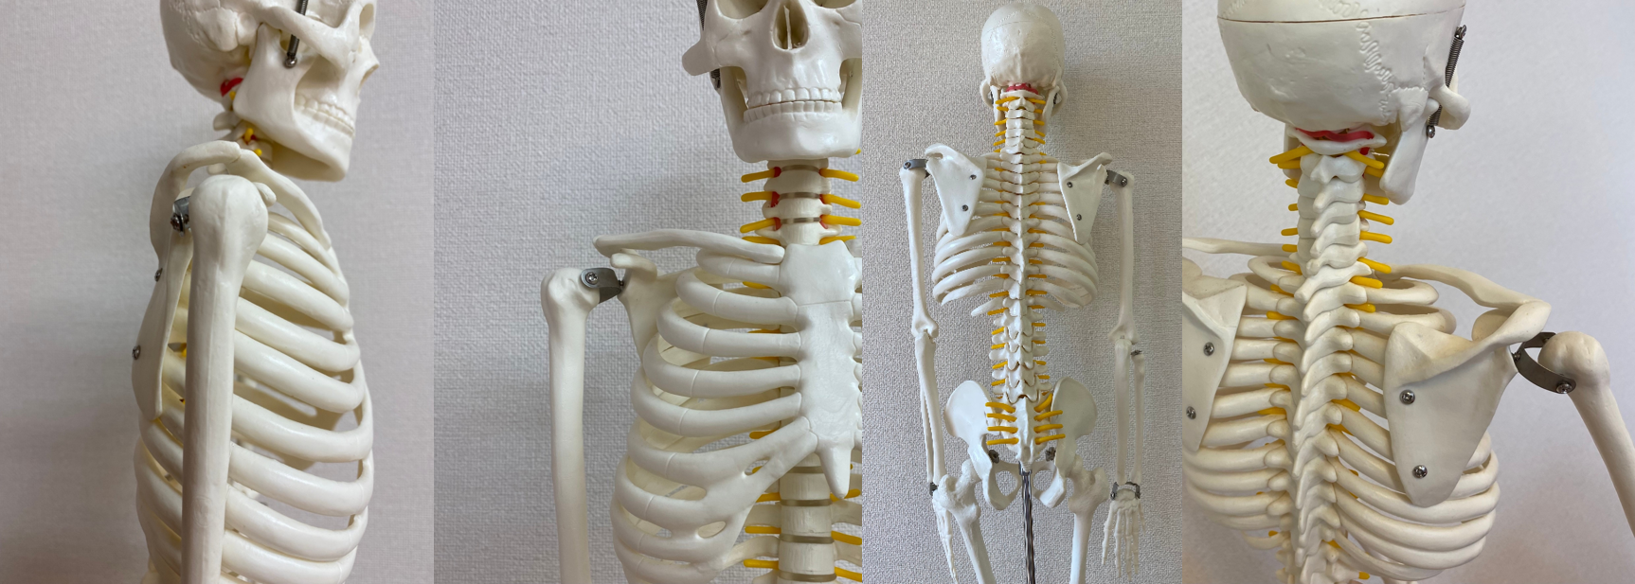
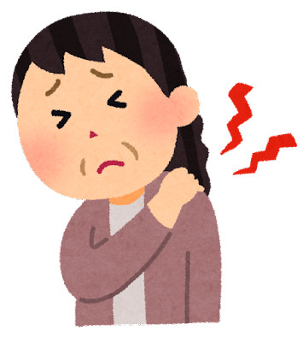
五十肩はこんなところによく痛みが出ます！
❸
❶
❷
❹
❺
早期に施術を開始することにより
最短で症状が改善します。
我慢せずに一度ご相談ください。

Slide 45
❸
❷
❹
❶
❺
早期に施術を開始することにより
最短で症状が改善します。

Slide 46
当てはまっていたら、早期ケアをお勧めします！
❶ 肩の横部分に筋肉のコリ、柔軟性不足、神経・血管圧迫などの影響により 「重だるいやドーンとする痛み」が出ます。
❷ 肩の前面や奥の方へ炎症による、「ズキズキ・鋭い痛み」を感じます。
❸ 肩の後ろ、脇、肩甲骨周りにも痛みを感じることがあります。
❹ 五十肩の痛みをかばい、力が入り続けて痛みが出ます。
❺ 上腕〜前腕全体的に、重だるい痛みやシビレを感じることもあります。

Slide 47
オスグッド 専門治療
完全予約制
改善率95％

Slide 48
五 十 肩 専門治療
夜間痛くて寝れない、手を後ろに回すと激痛が走る
そんな悩みを最短で解決します。

Slide 49
五 十 肩 専 門
完全予約制

